Slide 1
多风格包围框绘制图库 （Multi Style Bbox Draw Lib）
项目成员：王美钰（负责），肖赣涛，余雪源

Slide 2
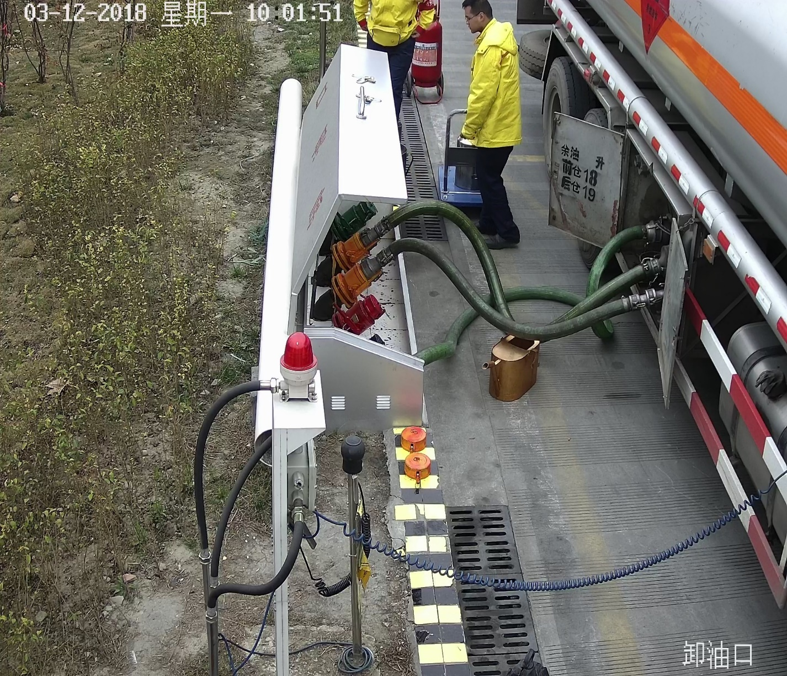
基本介绍
视频目标检测项目中往往需要将检测到的目标表示出来。常用的表示形式主要是绘制包围框（bounding box）如右图所示，并在包围框的周边或内部绘制文字，表达对象的类别，属性等内容。
这也就是我们开发了多风格包围框绘制图库（ Multi Style Bbox Draw Lib， MSBDL ）的主要目的。MSBDL可以绘制实线、虚线、边角等风格包围框，并且可以控制框的边线颜色、透明度等属性。控制绘制文字的字体、大小、背景颜色及透明度等。
油罐车
卸油口
其他信息
其他信息
黄衣人
其他信息
其他信息
黄衣人

Slide 3

基本介绍
使用该库可以在图像上画框，并添加文本信息。如右下图所示：
该库分为两个部分：
shape
Shape基类，抽象出所有shape的公共的数据定义与方法。对应文件为shape.h。
RectNormal类，普通矩形框，继承自Shape，具有画框的操作。对应文件为rect_normal.h。
RectDash类，虚线矩形框，继承自Shape，具有画框的操作。对应文件为rect_dash.h。
RectCross类，交叉或拐角型矩形框，继承自Shape，具有画框的操作。对应文件为rect_cross.h。
text
Text类，描述文本，具有添加文字的操作。对应文件为text.h
油罐车
卸油口
其他信息
其他信息
黄衣人
其他信息
其他信息
黄衣人

Slide 4
绘制BBox类型定义：
框基本类型：可以控制边框颜色，透明度，粗细，类型；矩形框内背景颜色及透明度
普通矩形框：
虚线型矩形框：
拐角或交叉型矩形框：
RectNormal
RectDash
RectCross
框复合类型：

Slide 5
绘制文本位置关系定义：
文本位置– 位于矩形框外：（矩形框可以是前面框类型的任意一种）
文本框
文本框
文本框
文本框
文本框
文本框
文本框
文本信息
文本位置– 位于矩形框内：
可以控制文本框背景颜色、透明度，文本框位置，文本框大小，字体大小，字体类型，字体颜色。
文本框是由普通矩形框和文本组合而成。
文本框
文本框
文本框
文本框
文本框
文本框

Slide 6
类定义
class Shape
抽象出所有shape的公共的数据定义与方法；可以控制框的位置，颜色，边线的粗细，颜色及透明度等属性；具有画框的操作。
class RectNormal
普通矩形框，从Shape类派生出来。
class RectDash
虚线型矩形框，可以控制虚线的比例，从Shape类派生出来。
class RectCross
拐角或交叉型矩形框，可以控制线段的长度，从Shape类派生出来。
class Text
文本类，可以控制文本的类型，颜色，透明度，粗细，斜体等属性；具有添加文本的操作。

Slide 7
接口定义
基类Shape
子类RectNormal
子类RectDash
子类RectCross
hLineLength
totalLength=lineLength+dashLength
子类对应的矩形框
或
lineLength
dashLength
vLineLength

Slide 8
绘制原理和参数
基类shape，私有成员(参数)定义如下：
lineRGB为(0,0,0)
thickness为1
lineAlpha为0.5
边框颜色（ RGB通道） ：cv::Scalar lineRGB;
边框粗细 ：int thickness;
边框透明度 ：double lineAlpha;
背景颜色（ RGB通道） ：cv::Scalar backgoundColor;
背景透明度 ：double backgoundAlpha;
左上角（起始点）坐标 ：cv::Point piontStart;
右下角 坐标 ：cv::Point piontEnd;
piontStart(x, y)
backgoundColor为(217, 217, 217)
backgoundAlpha为0
piontEnd(x, y)
参数备注： 私有成员在在基类已经定义，派生类中需要使用getter、setter访问。

Slide 9
绘制原理和参数
基类shape，公有成员函数如下：
初始化函数：
void init(
cv::Scalar lineRGB, // opencv 标量类型，RGB每一分量取值范围为：0~255
double lineAlpha, // 双精度浮点数，取值范围为0~1之间
int thickness, //边框线粗细程度，取值范围为
cv::Scalar bgColor, //opencv 标量类型，RGB每一分量取值范围为：0~255
double bgAlpha, //双精度浮点数，取值范围为0~1之间
cv::Point piontStart, //Bbox 左上角开始点
cv::Point piontEnd //Bbox 右下角结束点
);
注意：该函数无返回值，需使用断言进行参数检验并输出相应调试信息
画框：
virtual void draw(cv::Mat & img) =0;
该函数为纯虚函数，子类必须实现自己的方法。绘制中需要用断言判断Bbox 与绘制图像存在交集

Slide 10
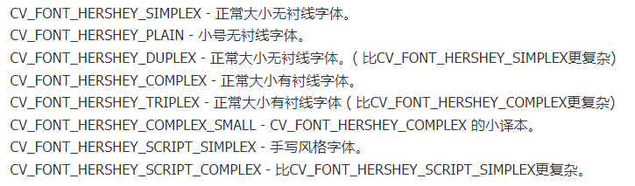
接口定义
lineRGB为(217, 217, 217)
thickness为1
lineAlpha为0.5
text.h，参数定义如下：
textRGB为(0,0,0)
thickness为1
Shear为0
字体颜色（ RGB通道） ：cv::Scalar textRGB;
字体粗细 ：int thickness;
字体宽度：double hscale; 如果等于1.0f，字符的宽度是最初的字体宽度。如果等于0.5f，字符的宽度是最初的字体宽度的一半。
字体高度：double vscale; 如果等于1.0f，字符的高度是最初的字体高度。如果等于0.5f，字符的高度是最初的字体高度的一半。
字体斜度：double shear;当值为0时，字符不倾斜；当值为1.0f时，字体倾斜≈45度，等等。厚度让字母着重显示。函数cvLine用于绘制字母。
字体名称标识符：int fontFace;
字体笔划的类型：int textType; 可以取值8、4和CV_AA， 分别代表8邻接连接线，4邻接连接线和反锯齿连接线。为了获得更好地效果可以选用CV_AA(采用了高斯滤波)。
Opencv中的字体：CvFont font;
piontStart(x, y)
文本框
piontEnd(x, y)
backgoundColor为(217, 217, 217)
backgoundAlpha为0.5
fontFace参考

Slide 11
接口定义
text.h，函数定义如下：
初始化参数：
void init(cv::Scalar textRGB,int thickness,double hscale,double vscale,double shear,int fontFace,int textType);
初始化字体，用于构造opencv的font：
void initCvFont();
添加文字：
void putText(cv::Mat & img,const char * content,cv::Point point);
参数img为图像的Mat矩阵；content为文本内容； point为文本的起始坐标。
每个参数对应的getter、setter：
外部只能通过getter、setter来获取类的私有成员变量。

